Slide 1
15.01.2025 Dor de Eminescu

Slide 2
Anul 2025, anul în care se împlinesc 175 de ani de la nașterea lui Mihai Eminescu (1850-1889), a fost declarat „Anul Eminescu” de către Academia Română și Academia de Științe a Moldovei.
ȘTIAȚI CĂ...?

Slide 3
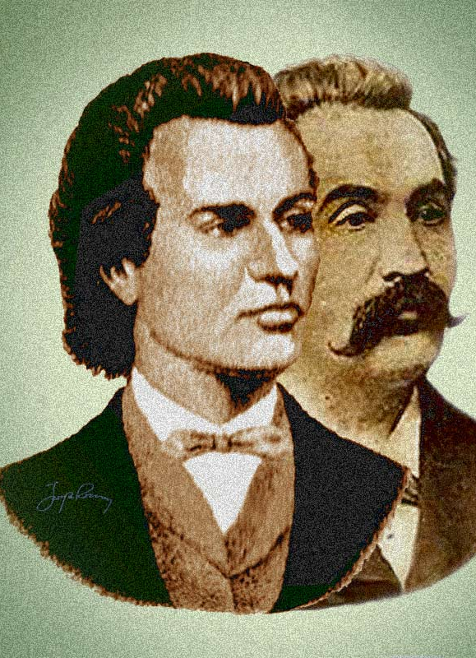
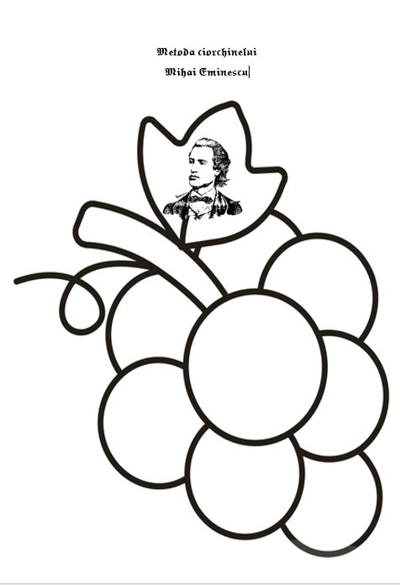
Să ne ”împrietenim” cu Domnul Eminescu”!
Brainstorming:
Ce știți desre Mihai Eminescu?

Slide 4
Recitiți poezia, apoi ascultați cântecul compus de Teodor Munteanu pe versurile lui Eminescu și interpretat de grupul Emidor.
https://www.youtube.com/watch?v=w9-qXwzr_6I

